Slide 1

"Fundamentos"
Talleres de Discipulado
Notes:
"Fundamentos" Talleres de Discipulado
(Presentación de Reclutamiento)
1. Bienvenida y presentaciones
Informe a los asistentes que tendrá tiempo al final para responder cualquier pregunta.
2. Comparta su testimonio de cómo Fundamentos ha impactado su iglesia.
¡Su testimonio es importante!

Slide 2
La Gran Comisión
La Misión de Cada Iglesia y Cada Creyente
Mateo 28:19-20
  Jesús nos dio una misión y un plan:
  ¡Multiplicar discípulos y terminar la Gran Comisión!
  Un discípulo se vuelve como Jesús (Romanos 8:29)
  Un discípulo hace a otros discípulos (Mateo 28:19)
Notes:
La Gran Comisión
La Misión de Cada Iglesia y Cada Creyente
Mateo 28:19-20
3. Jesús nos dio una misión y un plan: ¡Multiplicar discípulos y terminar la Gran Comisión!
Un discípulo se vuelve como Jesús (Romanos 8:29)
Un discípulo hace a otros discípulos (Mateo 28:19)

Slide 3

Línea de Tiempo de la Gran Comisión
Hechos 1
Juan 20
Mateo 28
Marcos 16
Lucas 24
3 Dias
40 Dias
Ascensión
Resurección
Dado 5 veces
Después de su resurrección
Crucifixión
Notes:
Línea de Tiempo de la Gran Comisión
4. Cuando miramos la línea de tiempo de la Gran Comisión, vemos que Jesús realmente dio la Gran Comisión cinco veces en cada uno de los Evangelios y en Hechos.
Estas fueron las últimas palabras de Jesús
La Gran Comisión incluye tanto el evangelismo y el discipulado. Ambos son esenciales si queremos que nuestras iglesias sean fieles en seguir lo que Jesús nos ordenó hacer.

Slide 4
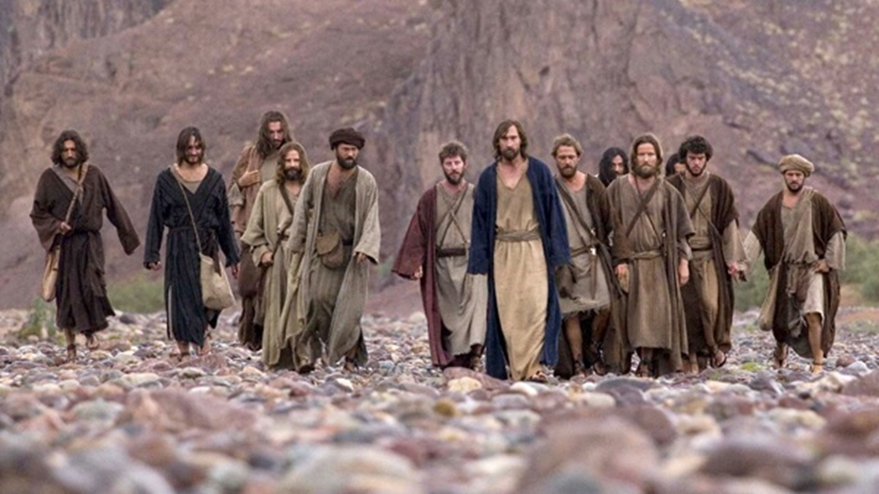
La Gran Comisión
Mateo 28: 19-20
Vayan y hagan discípulos de todas las naciones
Evangelismo y discipulado
Por el poder de Jesús
Notes:
La Gran Comisión se conoce mejor por Mateo 28: 19-20.
Qué debemos hacer:
Hacer discípulos multiplicadores: Como lo definió Jesús utilizando proceso de Jesús’
Donde estamos para hacerlo:
Todas las naciones: El mundo entero.
Cómo debemos hacerlo:
Ir: A medida que avanzas por la vida, estés donde estés
Bautizando: Discipulado comienza con Evangelismo
Enseñando obediencia a todos los mandamientos de Jesús: Discipulado
Yo estoy con vosotros por siempre: Hacer discípulos a través del Poder de Jesús

Slide 5
“Plan de Jesús
“Multiplicandos Discípulos”
Modelo (Juan 20:21)
Ejemplo (2 Timoteo 2:2)
Jesus
MultiplIcar
Pablo
12 Discipulos
Timoteo
Cristianos Obedientes
(Discípulos)
Hombres Fieles
(Discípulos)
Todas las Naciones
Otros
También
Notes:
5. El plan de Jesús para terminar la Gran Comisión es multiplicar discípulos.
Jesús lo modeló para nosotros en Su vida y ministerio (Juan 20:21).
Jesús → Doce Discípulos → Cristianos Obedientes (Discípulos) → Todas las Naciones
Jesús modeló un plan para nosotros donde los discípulos hacen discípulos multiplicadores, no programas
Pablo demuestra el modelo de Jesús en su cargo a Timoteo (2 Timoteo 2:2)
Pablo → Timoteo → Hombres Fieles (Discípulos) → Otros También
¡Los viajes misioneros de Pablo nos demuestran el poder de la multiplicación que solo puede suceder como resultado de un movimiento de discípulos multiplicadores!

Slide 6
Fundamentos no es un programa
Fundamentos alinea nuestros ministerios con el plan de Jesús para terminar la Gran Comisión
Recibirá un plan gratuito de estudios de discipulado
Hará que discípulos multiplicadores en su iglesia
Notes:
6. Fundamentos no es un programa.
Es una invitación para cada uno de nosotros, como pastores y líderes, a alinear nuestros ministerios con el plan de Jesús para terminar la Gran Comisión.
Recibirá un plan de estudios de discipulado que es gratuito y hará discípulos multiplicadores en su iglesia.

Slide 7
Cuatro Talleres de un Día
Taller 1: Cómo hacer crecer su iglesia a través del discipulado personal
Taller 2: Cómo manejar su vida y enfocarse en el crecimiento espiritual personal
Taller 3: Cómo estudiar la Biblia y predicar lecciones efectivas
Taller 4: Cómo plantar nuevas iglesias y alcanzar a su país para Cristo*
* El taller 4 está diseñado para pastores y líderes clave de la iglesia.
Notes:
Recibirá entrenamiento a través de cuatro talleres de un día que lo equiparán a usted y a sus líderes en:
Cómo hacer crecer su iglesia a través del discipulado personal (Taller 1)
Cómo manejar su vida y enfocarse en el crecimiento espiritual personal (Taller 2)
Cómo estudiar la Biblia y predicar lecciones efectivas (Taller 3)
Cómo plantar nuevas iglesias y alcanzar a su país para Cristo (Taller 4)*
* El Taller 4 está diseñado para pastores y líderes clave de la iglesia.

Slide 8
Taller 1 Contenidos
How to Have a Ministry of Multiplication
Through Discipleship
La Gran Comisión
Nuestra Respuesta a la Gran Comisión
Plan de Discipulado de Fundamentos
  Multiplicar discípulos por medio del aprendizaje
Cómo liderar Fundamentos
Notes:
7. Veamos lo que aprenderemos juntos en el Taller 1 porque es el taller central sobre cómo tener un ministerio de multiplicación a través del discipulado:
La Gran Comisión
Nuestra Respuesta a la Gran Comisión
Plan de Discipulado de Fundamentos
Multiplicar Discípulos por Aprendizaje
Cómo Liderar Fundamentos

Slide 9
Material de Discipulado de Fundamentos
Fundamentos Guía de Entrenamiento para el Líder
Material de Estudio Bíblico de Fundamentos
1. Venir
4. Ir
2. Crecer
3. Servir
Notes:
8. El Material de Discipulado de Fundamentos
Consta de una “Fundamentos Guía de Entrenamiento para el Líder” para entrenar a los aprendices sobre cómo liderar Fundamentos
y cuatro secciones del material de estudio bíblico de discipulado de las Fundamentos: Venir, Crecer, Servir, Ir.

Slide 10
Material de Discipulado de Fundamentos
Lleva entre 12-18 meses para completar
El discipulado ocurre de manera cercana, personal, y con el tiempo
  Utilizar en el contexto de las relaciones personales
  Diseñado para ser interactivo a través de preguntas
No está diseñado para ser utilizado como sermones
Todo el material es gratuito
en foundationsglobal.com
Notes:
Está previsto que se complete entre un año y 18 meses.
El discipulado ocurre de manera cercana, personal, y con el tiempo.
Por lo tanto, el material está diseñado para ser utilizado en el contexto de las relaciones personales.
Está diseñado para ser interactivo a través de preguntas y buscar las respuestas en las Escrituras.
No está destinado a ser utilizado en un formato de conferencia.
El Material de Discipulado de Fundamentos es gratuito y está disponible en foundationsglobal.com.

Slide 11
Cuánto le Costará Esta Entrenamiento
Hora de asistir a los talleres
El costo de reproducir materiales
  Si usa materiales digitales, no hay costo
Cualquier gasto de transporte, comida, o alojamiento
Algunas iglesias sirven un almuerzo y ofrecen café y refrigerios y piden una donación para cubrir gastos
Algunos centros de entrenamiento aceptan una ofrenda para ayudar a cubrir los gastos del entrenador
Notes:
9. What will this training cost you:
Time to attend the workshops
The cost to reproduce materials if your training center is using printed materials
If using digital materials, there is no materials cost
Any transportation, food or lodging expenses
Some churches serve a lunch and provide coffee and snacks and ask for a donation to cover the cost
Some training centers take an offering to help cover the costs of the trainer.

Slide 12
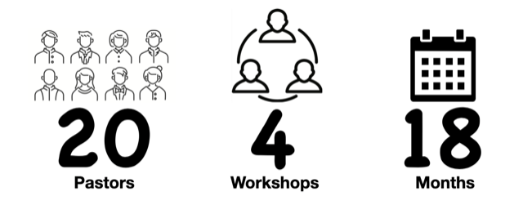
Metas para los Centros de Entrenamientos
Pastores
Talleres
Meses
Notes:
Metas para los Centros de Entrenamientos
Recuerde que las metas de cada centro de capacitación son 20 pastores capacitados en 4 talleres durante 18 meses.
Comunique esto claramente con los líderes en la presentación de reclutamiento.

Slide 13
¡Unámonos para terminar la Gran Comisión en nuestro país!
El primer taller está programado para comenzar en Fecha y Hora
El primer taller se llevará a cabo en la Ubicación
Regístrate hoy!
Notes:
10. ¡Unámonos para terminar la Gran Comisión en nuestro país!
El primer taller está programado para comenzar en fecha y hora
El primer taller se llevará a cabo en la ubicación
Puedes registrarte hoy. Dígales dónde está el lugar para registrarse.
Responder cualquier pregunta o comentario que puedan tener los pastores y líderes.

